Slide 1


Sistema Regenerativo Alavida
Uniendo la ciencia y la naturaleza
Mejora la salud de su piel desde dentro hacia fuera y desde fuera hacia dentro.
ESPAÑOL

Slide 2




Cuatro productos innovadores ​
que trabajan independientemente los unos de los otros.​
Si se utilizan juntos, ​
proporcionan unos resultados visibles ​
y duraderos que le cambiarán la vida.
Alavida REGENERATING SYSTEM
Una bella fusion
de la naturaleza y la ciencia.

Slide 3
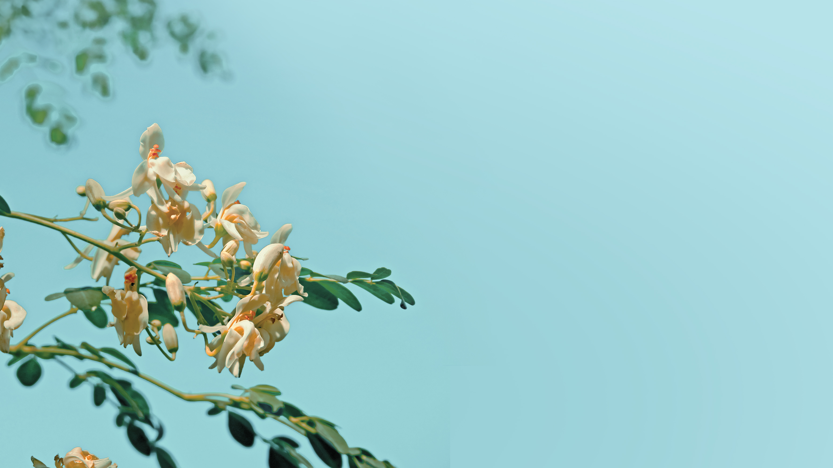
En LifeWave sabemos que quiere envejecer con confianza y belleza.​ Nosotros creemos que su piel debería ser tan brillante y radiante como lo es usted en su interior. Lo comprendemos. Es por esto que hemos creado el sistema regenerativo Alavida.​
Uniendo la ciencia y la naturaleza, el sistema regenerativo Alavida combina una serie de potentes ingredientes que ayudan a aclarar el cutis, conseguir un tono uniforme de la piel y aumentar su firmeza. ​

Slide 4

Proporcionando una nutrición 24/7 a la piel, Alavida devuelve a su piel el aspecto radiante que tuvo una vez.
Resultados visibles.

Slide 5





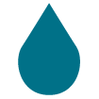

98,6 %
de ingredientes
naturales
vegetales
Reduce
la aparición de
líneas de expresión
y arrugas​*
Aclara
el cutis para un aspect regenerado y juvenil​*
Consigue
un tono más uniforme de la piel​*
Hidrata
24/7*
Consigue
una mayor firmeza de la piel​*
* Fuente: Alavida Regenerating System. Clinical Evaluation of the Efficacy of a Skin Care Regimen to Improve Skin Conditions.

Slide 6


Alavida ​Revive Eye Cream​
Esta crema para ojos dotada de péptidos de cobre contiene una mezcla de potentes ingredientes y proporciona unos beneficios inigualables, ayudando a aclarar el cutis, conseguir un aspecto uniforme del tono de la piel y aumentar su firmeza.​

Slide 7


Néctar facial refrescante de uso diario​
Este producto hidratante dos en uno está destinado al uso durante el día, cuando su piel está expuesta a los elementos. Con su consistencia ligera es perfecto para incorporarlo en su rutina de cuidado previo al maquillaje.

Slide 8


Crema facial restauradora de noche
Este producto hidratante dos en uno está destinado el uso durante la noche, cuando su cuerpo se va reponiendo de forma natural.
Es el complemento ideal para el Néctar facial refrescante de uso diario.

Slide 9


Parches Alavida
Los parches Alavida potencian y equilibran la energía restauradora natural del su cuerpo, mejorando la salud de su piel y prestándole un aspecto radiante. También para el uso por la noche.

Slide 10

La Ciencia En El Interior
Desarrollado para el uso con todos los tipos de piel, el sistema regenerativo Alavida aplica la ciencia en unos ingredientes que han demostrado tener un efecto positivo en la salud y el aspecto de la piel.​

Slide 11
Ingredientes Básicos

Slide 12

Ingredientes básicos
PÉPTIDO DE COBRE GHK-Cu
Beneficio Principal
El péptido de cobre, que se encuentra de forma natural en el cuerpo, es conocido por favorecer el colágeno y elastina. El colágeno y la elastina son proteínas esenciales que conservan el aspecto firme y juvenil de la piel. La adición de GHK-Cu a la Alavida Revive Eye Cream puede ayudar a reponer estas proteínas y reducir la aparición de líneas de expresión y arrugas.

Slide 13


Ingredientes básicos
Aceite de microalgas
Aceite de onagra
Una forma natural de algas que es rica en DHA.
Contiene ácido gamma-linolénico (GLA) y otros ácidos grasos poliinsaturados.
Beneficio Principal
Beneficio Principal
Consigue un gran aumento de la hidratación de la piel.
Hidratación profunda de pieles secas, con picor o agrietada.

Slide 14


Ingredientes básicos
Péptidos de la leche
Aceite de semillas de macadamia
Obtenidos de manera natural de la leche en su forma bioactivada y estabilizada.
Aceite extraído de la nuez del árbol de macadamia.
Beneficio Principal
Beneficio Principal
Para reducir la aparición de líneas finas y arrugas y mejorar el aspecto de firmeza de la piel.
Muy parecido al sebo humano, la sustancia hidratante natural de la piel.

Slide 15


Ingredientes básicos
Manteca de moringa
Aceite de jojoba
Derivada naturalmente del aceite de las semillas
de la Moringa oleifera, el «árbol de la vida» originario de la India.
El líquido producido en la semilla de la planta de jojoba.
Beneficio Principal
Beneficio Principal
Ayuda a reducir la aparición de líneas de expresión y arrugas.
Hidratación de la piel

Slide 16


Ingredientes básicos
Aceite de fibra de arroz
Extracto de romero
Extraído de la capa exterior del grano de arroz, contiene antioxidantes naturales.​
Conocido por sus propiedades antioxidantes.
Beneficio Principal
Beneficio Principal
Consigue una mayor firmeza de la piel.
Mejora el aspecto de la piel gracias su perfil robusto de lípidos esenciales.

Slide 17
Resultados reales, historias reales.

Slide 18




Resultados reales, historias reales.
Jannie B.
Mette B.
ANTES
DESPUÉS
ANTES
AL CABO DE 15 DÍAS
*Clientes reales de LifeWave. Los resultados individuales pueden variar en función de la edad y otros factores ambientales.
Los testimonios no pretenden representar resultados típicos.

Slide 19




Resultados reales, historias reales.
Larry Y.
Susanne P.
ANTES
AL CABO DE 5 DÍAS
ANTES
AL CABO DE 21 DÍAS
*Clientes reales de LifeWave. Los resultados individuales pueden variar en función de la edad y otros factores ambientales.
Los testimonios no pretenden representar resultados típicos.

Slide 20
La oportunidad

Slide 21
Regálese belleza atemporal y seguridad radiante:
Pida su sistema.
Utilice los productos con regularidad.
Observe como se va transformando su aspecto.
1
2
3
Cómo hacer el seguimiento de sus resultados:
Haga una fotografía de su cara antes de empezar sus productos Alavida.
Vuelva a hacer una foto al cabo de un mes de uso.
Comparta su evolución con nosotros, enviando sus fotografías antes y después a product@lifewave.com
Consejos:
Preste atención a tomar sus fotografías en el mismo entorno, con el mismo ángulo de la cámara y la misma iluminación para conseguir la mejor comparación. Recomendamos hacerlas con luz natural delante de una ventana o un tocador para obtener las mejores imágenes.​
Al enviarnos sus imágenes antes/después, declara su conformidad con un posible uso para fines de marketing, sin limitación alguna y sin fecha de caducidad.​

Slide 22
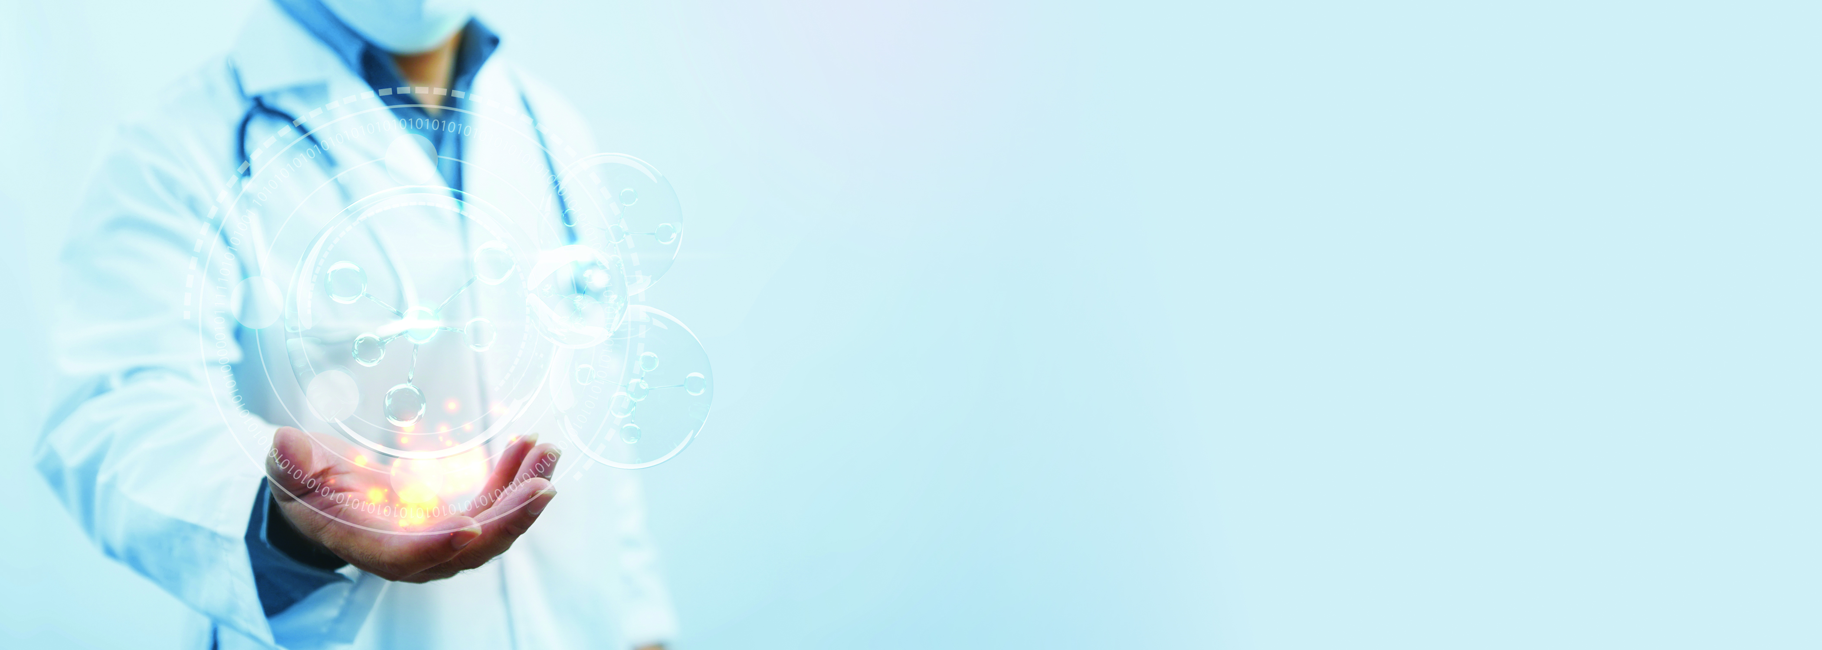
La industria
El mundo está esperando el sistema regenerativo Alavida:
El mercado global del cuidado de la piel se estimó en 145.000 millones de dólares en 2021 y se prevé un incremento continuo con una tasa de crecimiento anual de aprox. un 4,5 % entre 2022 y 2028.​*
En el año 2030, habrá 1000 millones de personas de 60 años o más.**
El mercado del cuidado de la piel masculina se está expandiendo rápidamente. Un creciente número de hombres aplica rutinas de cuidado de la piel y crece la demanda de productos adaptados a sus necesidades específicas.​***
Fuente:
*Statista. Skin Care: Market date & Analysis 2023.
** World Health Organization - Fact sheet - Ageing and health 2022.
***Skincare Market - Global Industry Analysis, Size, Share, Growth, Trends, Regional Outlook, and Forecast 2023-2032.

Slide 23
PRECIOS
Brand Partner
 | $ Precios | ¥ Precios | € Precios | BV
Alavida Patches | $69.95 | ¥9,130 | €66 | 55
Alavida Daily Refresh Facial Nectar | $59.95 | ¥7,810 | €57 | 42
Alavida Nightly Restore Facial Crème | $79.95 | ¥10,500 | €76 | 55
Alavida Revive Eye Cream | $69.95 | ¥9,130 | €66 | 42
Alavida Regenerating Trio* | $149.95 | ¥19,580 | €142 | 119
*Alavida Trío Regenerador contiene: Alavida Parches, Alavida Néctar y Alavida Crème.
Nota: Los precios en USD y EUR no incluyen impuestos ni gastos de envío. Los precios en yenes incluyen impuestos.

Slide 24
PRECIOS
 | Cliente preferente |  |  |  | Cliente minorista
 | $ Precios | € Precios | BV | Sponsor Profit | $ Precios | ¥ Precios | € Precios | BV | Sponsor Profit
Alavida Patches | $69.95 | €66 | 39 | $20.00​ | $79.95​ | ¥11,770​ | €76​ | 39 | $30.00
Alavida Daily Refresh Facial Nectar | $59.95 | €57 | 25 | $15.00​ | $79.95​ | ¥10,500​ ​ | €76​ | 42 | $20.00
Alavida Nightly Restore Facial Crème | $79.95 | €76 | 21 | $20.00​ | $99.95​ | ¥13,200​ | €95​ | 55 | $20.00
Alavida Revive Eye Cream | $69.95 | €66 | 17 | $15.00​ | $89.95​ | ¥11,770​ | €85 | 42 | $20.00
Alavida Regenerating Trio* | $149.95 | €142 | 51 | $40​ | $199.95 ​ | ¥26,180​ | €190​ | 119 | $50
*Alavida Trío Regenerador contiene: Alavida Parches, Alavida Néctar y Alavida Crème.
Nota: Los precios en USD y EUR no incluyen impuestos ni gastos de envío. Los precios en yenes incluyen impuestos.

Slide 25




Rejuvenezca su piel, reinventando la manera de tratarla.
Todo el mundo tiene derecho a sentirse bello por dentro y por fuera, con una perspectiva positiva de la vida y un aspecto igual de radiante.​
Aprenda cómo puede convertir Alavida en parte de su vida.
SÍGUENOS
WWW.LIFEWAVE.COM

